Slide 1
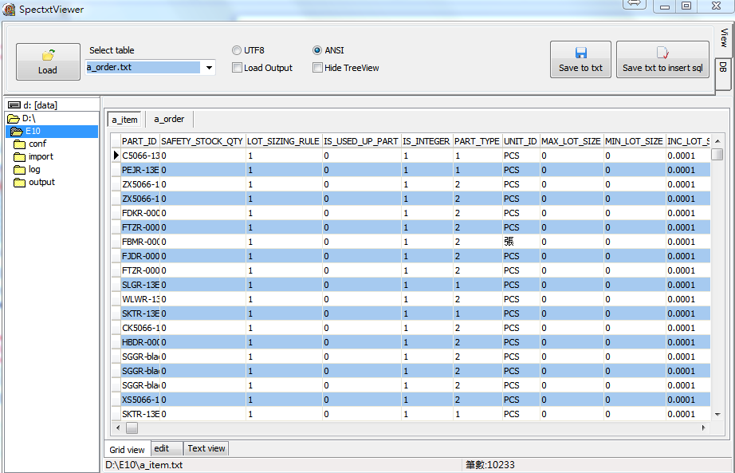
此工具只適用於小量資料,大量資料請勿嘗試
2.點擊Load Spec,成功的話會在combobox顯示XXX.txt
3.這邊可以下拉顯示文字檔內容,顯示如下
4.點DB
1.選擇文字檔目錄
點到E10這層即可

Slide 2
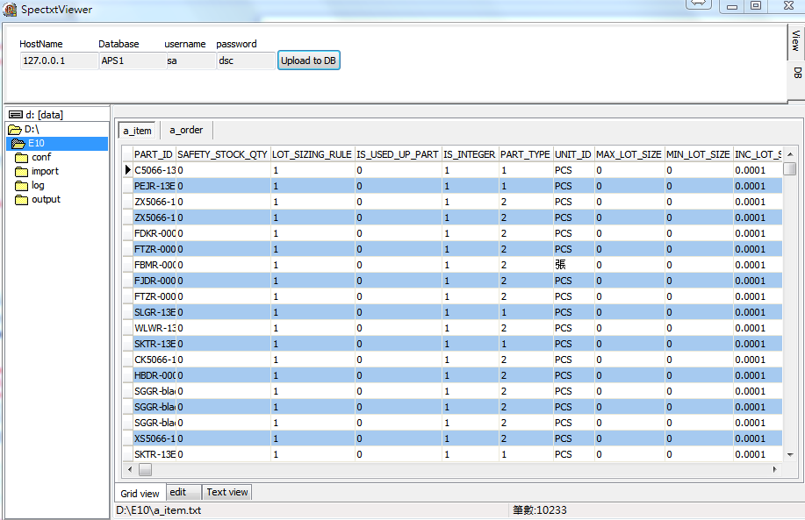
5.SQL ServerIP/帳號/密碼,點Upload to DB

Slide 3
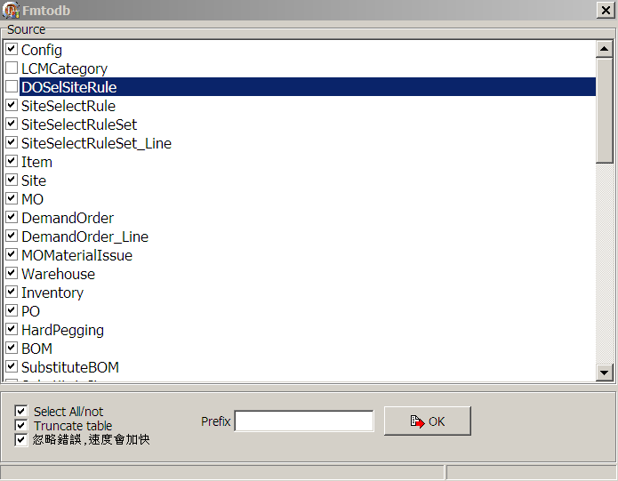
6.預設是全部選取,可將無須上傳資料的table
取消打勾。
7.忽略錯誤打勾
Truncate table如果上傳資料前想要清空table
可勾選。
8.點OK執行資料上傳

Slide 4
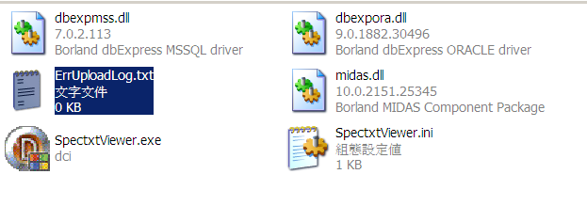
9.ErrUploadLog.txt可查看Upload失敗的資料有哪些

